Slide 1
Esperimento ALICE
Riunione CDS 9 luglio 2012
Attività 2011-2012 e richieste 2013
Work in progress – da zippare ancora...
Attività programmata
Progetto ITS-Upgrade
Anagrafe e richieste 2013

Slide 2
Prima parte: attività programmata 11/12 e 12/13
partecipazione ai run di presa dati a LHC
manutenzione ordinaria e intervento straordinario sul sistema di cooling del Silicon Pixel Detector
principali risultati di fisica con importante contributo di Padova:
  misura della sezione d’urto del charm in pp @ 7 TeV e in PbPb @ 2.76 TeV
  misura del R_{AA} del charm in PbPb @ 2.76 TeV
  misura dell’elliptic flow del charm in PbPb @ 2.76 TeV
coordinazione TIER2 PD-LNL
prospettive per il prossimo anno

Slide 3
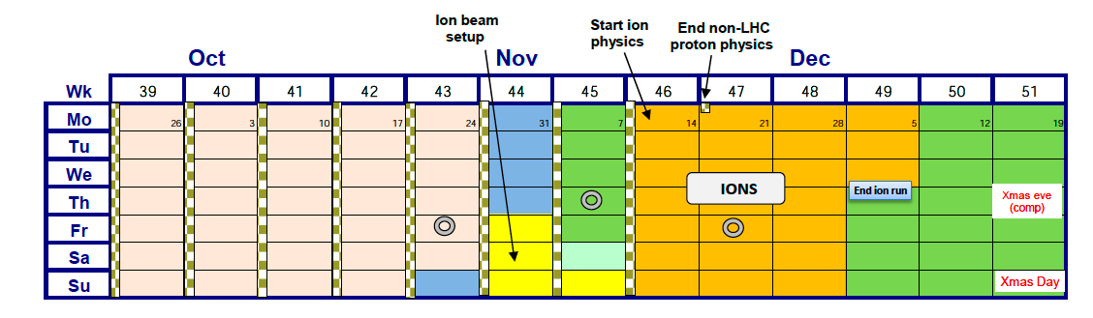
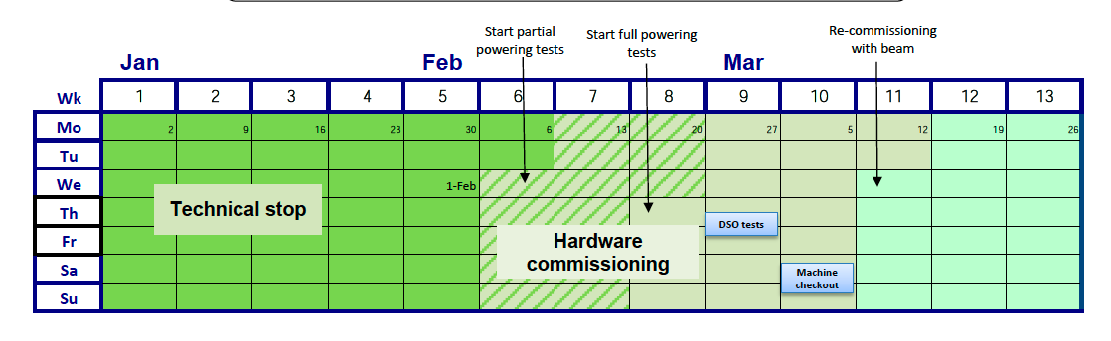
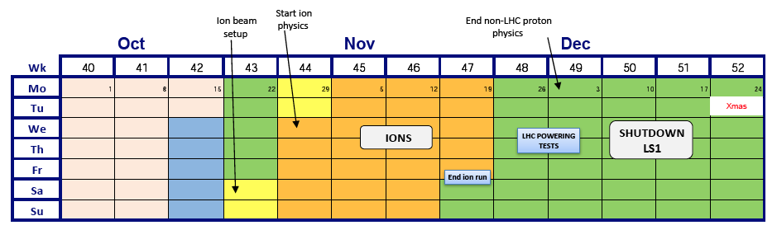
Presa dati e operation 2011-2012 a LHC
March: pp 2.76 TeV – Apr-Sep: pp 7 TeV +Tech. Stop
p-p @ 2.76 TeV: ~20 nb⁻¹
p-p @ 7 TeV: ~2 pb⁻¹
2011
Pb-Pb @ 2.76 TeV:
140 μb⁻¹ with rare triggers
(10 μb⁻¹ MB in 2010)
30M central events 2011
~ 20 times 2010!
SPD cooling recovery intervention
2012
p-p @ 8 TeV: expected 5 pb⁻¹
Apr-Sep : pp 8 TeV+ Tech. Stop ...
p-Pb @ 3.5-4 TeV:
expected 20-30 nb⁻¹
main focus analysis 2013
SPD cooling consolidation
2013 – LHC LS1
persone coinvolte: tutto alice-pd

Slide 4
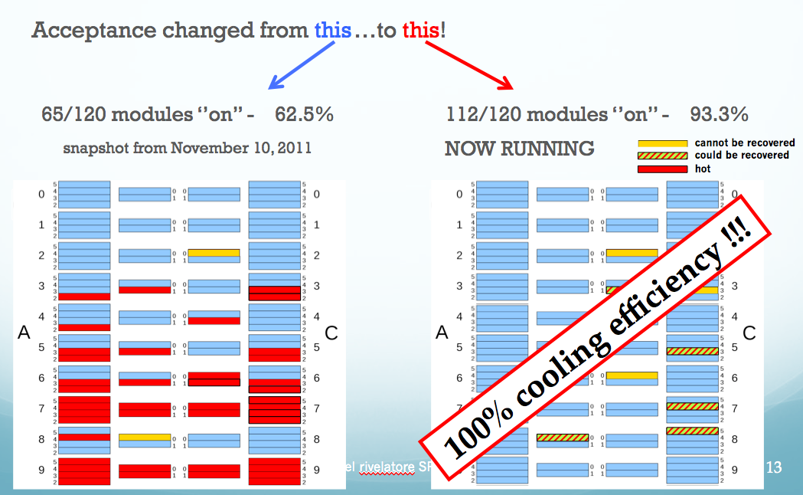
Prima parte: attività programmata 11/12 e 12/13
Intervento straordinario di recupero del sistema di raffreddamento del Silicon Pixel Detector (SPD)
➔ presentazione di Rosario
principali persone coinvolte: R. Turrisi, A. Francescon, C. Bortolin*, S. Martini, C. Caldogno, Officina Meccanica
(*) oggi CERN

Slide 5
Prima parte: attività programmata 11/12 e 12/13
principali risultati di fisica con importante contributo di Padova:
  misura della sezione d’urto del charm in pp @ 7 TeV e in PbPb @ 2.76 TeV
  misura del R_{AA} del charm in PbPb @ 2.76 TeV
  misura dell’elliptic flow del charm in PbPb @ 2.76 TeV
principali persone coinvolte: A. Dainese, D. Caffarri, A. Rossi*, C. Bianchin*, A. Festanti, A. Toia, F. Antinori
(*) oggi CERN

Slide 6
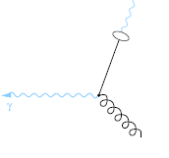
Intro: Parton energy loss and the nuclear modification factor
q
Parton Energy Loss by
medium-induced gluon radiation
collisions with medium gluons
g
p_{t} suppression
Q
‘QCD medium’
Nuclear Modification Factor
pred:
HQ:
HEAVY QUARKS
PLB 696, 30 (2011)

Slide 7
Intro: Azimuthal anisotropy
System geometry asymmetric in non-central collisions
Expansion under azimuth-dep. pressure gradient results in azimuth-dep. momentum distributions
Measured by the elliptic flow
parameter v₂(p_{t})
φ
v₂ of “bulk” (low p_{t}) provides a measure of strength of collectivity (mean free path of outgoing partons)
Due to their large mass, c and b quarks should “feel” less the collective expansion
  need frequent interaction with large coupling to build their v₂
  v₂^{charm} < v₂^{light flavour} ??

Slide 8
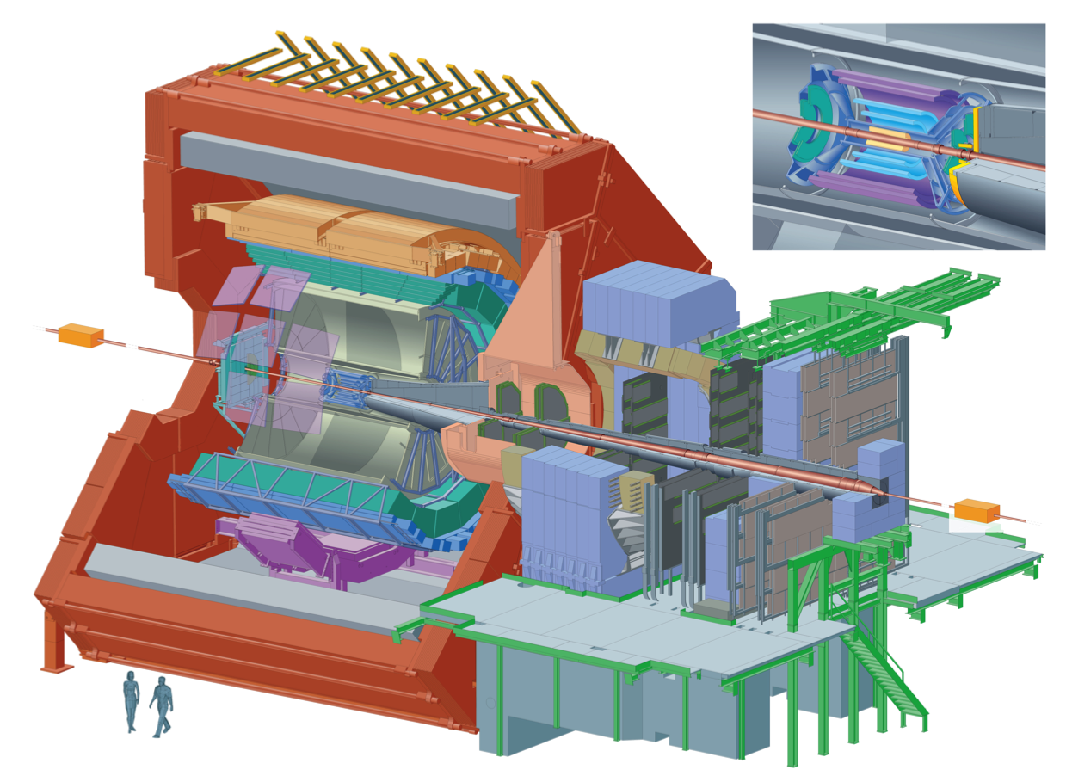
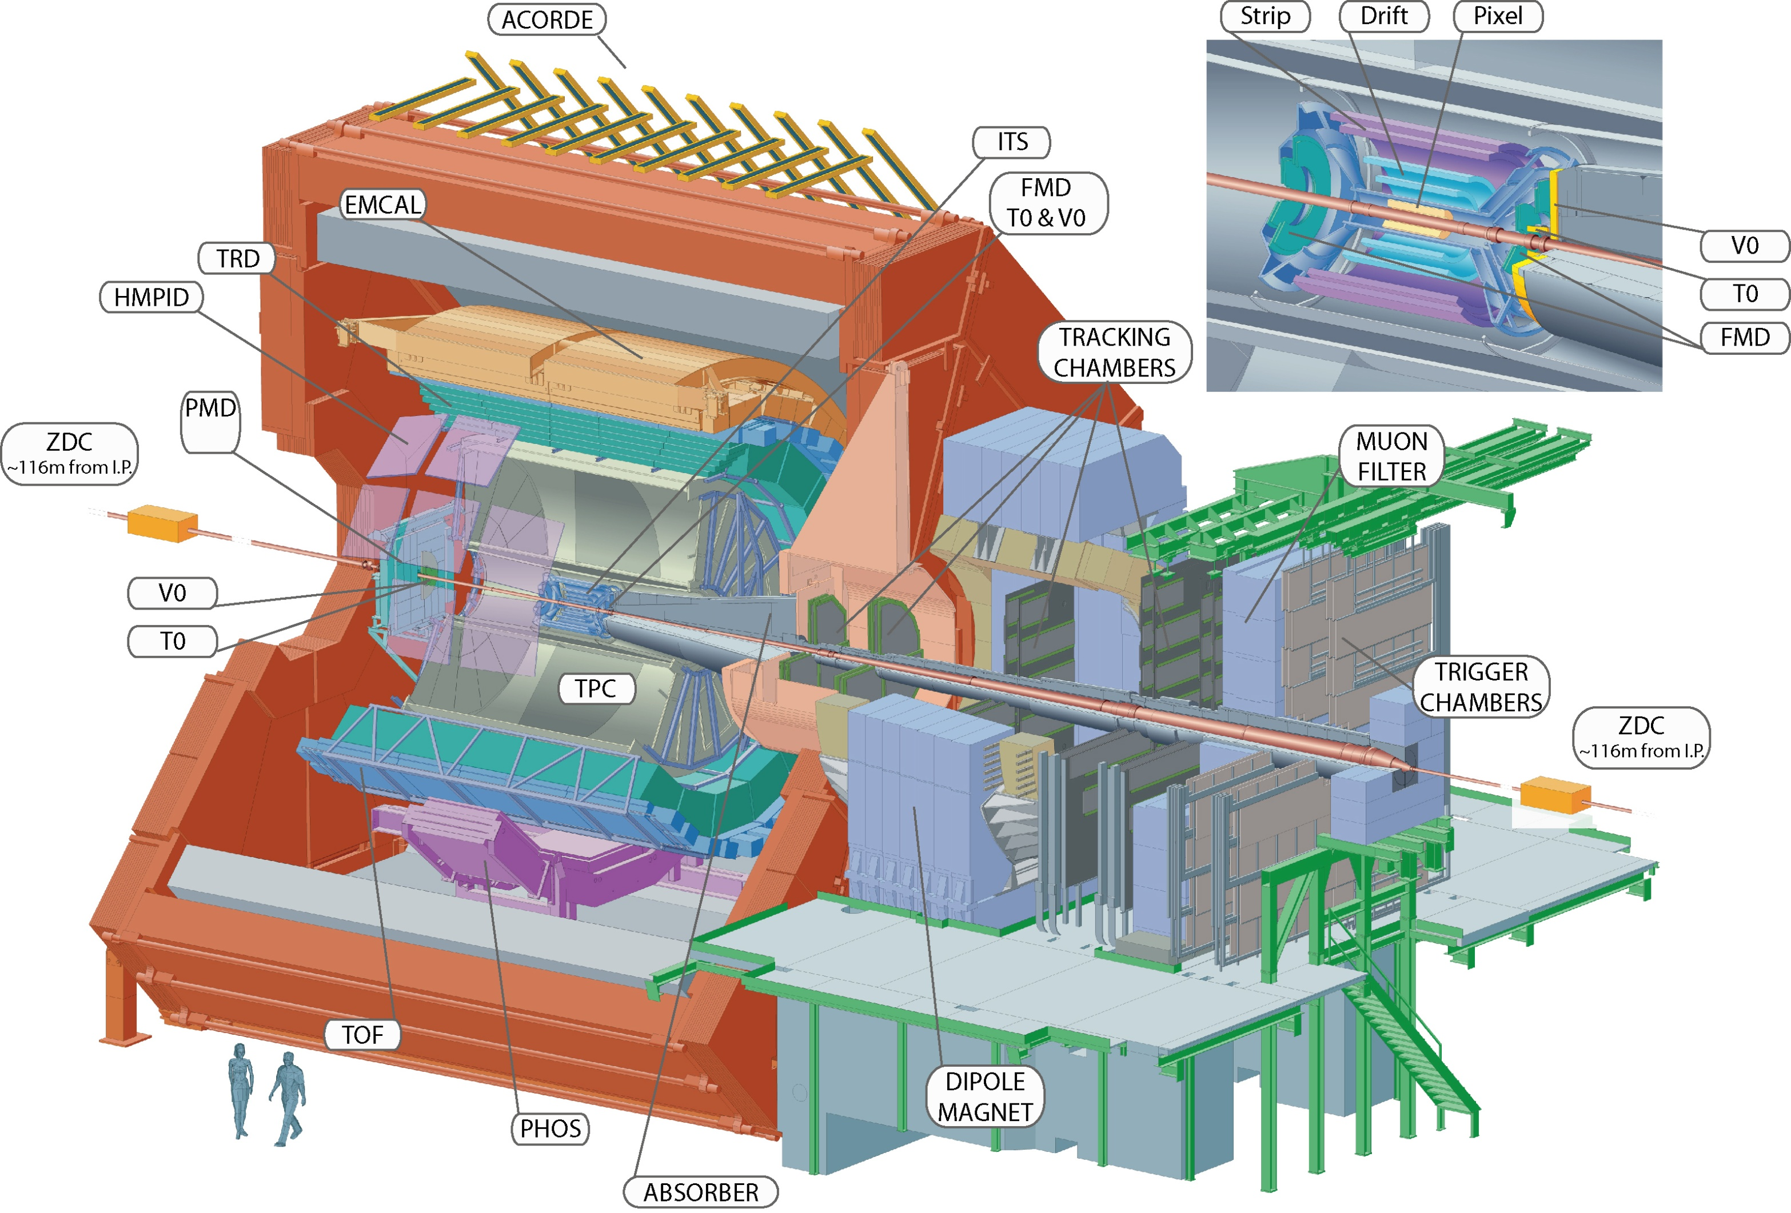

ALICE Heavy Flavour Detection: D mesons, |y|<0.8
D⁰ → Kπ (ππ)
D⁺ → Kππ
D_{s} → KKπ
D* → D⁰π
D⁰ → Kπππ
Λ_{c} → pKπ(K⁰_{S})
TOF (π/K/p PID)
K π
TPC (tracking, π/K/p PID)
ITS (tracking & vertexing)
Crucial for HF:
  vertexing, tracking
  hadron and lepton ID
Triggers:
  minimum-bias (MB)
    or centrality, in Pb-Pb
8

Slide 9
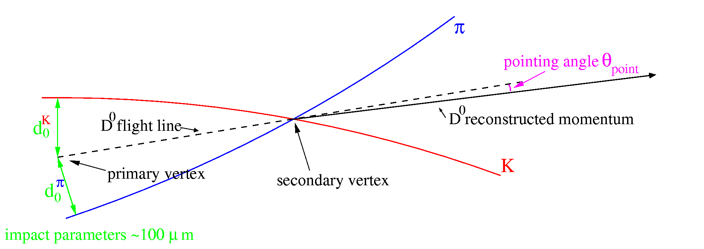
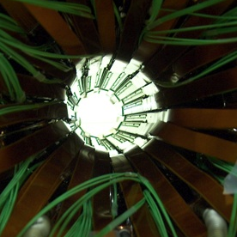
D meson reconstruction in ALICE
Main selection: displaced-vertex topology
Tracking and vertexing precision is crucial here
Inner Tracking System (ITS) with 6 Si layers
  two pixel layers at 3.9 cm (closest barrel layer at LHC!) and 7 cm
Excellent track impact parameter resolution:
7.8 cm
The inner pixel layer
Pb-Pb
pp
Same tracking
precision in pp and
Pb-Pb, described
within 5 μm in MC,
risultati “padovani”!
arXiv:1203.2160
JHEP1201(2012)128

Slide 10
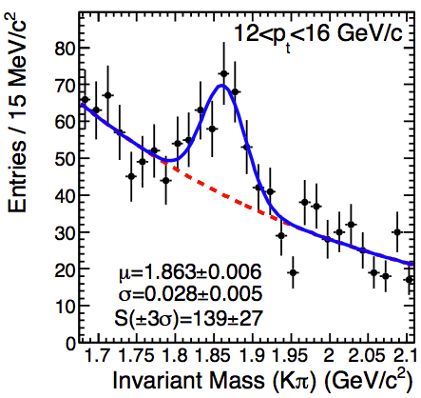
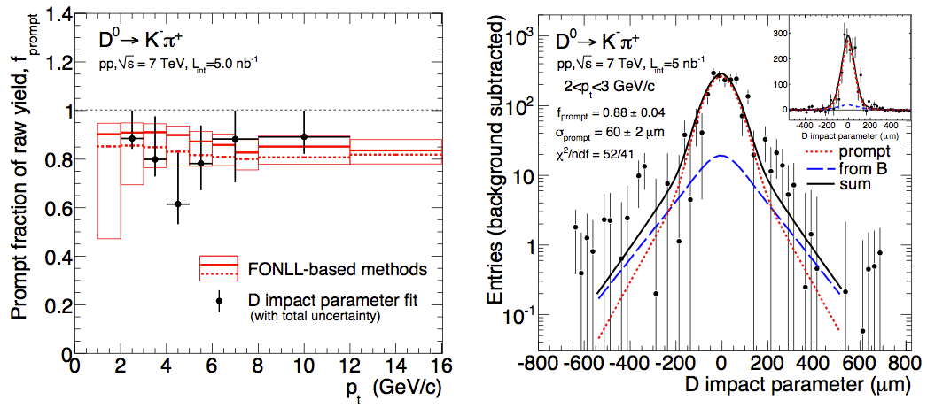
D meson cross sections: pp 7 TeV, D⁰, D⁺, D*, |y|<0.5
Signals in 1-24 GeV/c, with 5 nb⁻¹
D⁰
altro plottino di massa a mid pt...
risultati con dati 2010: analisi dati 2011 in corso
B→D feed-down subtracted with FONLL
Cross-checked with D impact parameter fit
risultati “padovani”!
JHEP1201(2012)128

Slide 11
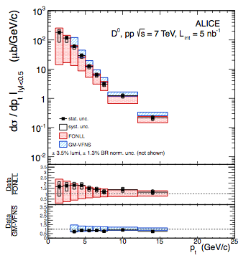
D meson cross sections: pp 7 TeV, D⁰, D⁺, D*, |y|<0.5
Compared to perturbative QCD calculations: FONLL and GM-VFNS
Fair description within uncertainties
  On upper side of FONLL
  On lower side of GM-VFNS
80% of the charm cross section in |y|<0.5 (assuming FONLL p_{t} shape)
similar results for D⁺ and D*
Analisi della D⁰ quasi interamente “padovana”
FONLL: Cacciari et al., arXiv:1205.6344, GM-VFNS: Kniehl et al., arXiv:1202.0439
JHEP1201(2012)128

Slide 12
D p_{t} distributions in Pb-Pb
Strong suppression observed in central collisions (0-20%) wrt T_{AA}-scaled pp reference
Significant suppression also in semiperipheral (40-80%) wrt T_{AA}-scaled pp reference
similar results for D⁺, D*
risultati “padovani”!
arXiv:1203.2160

Slide 13
The D meson nuclear modification factor
D⁰
D⁺
D*
Centrality 0-20%
40-80%
Suppression for charm with respect to binary scaling is a factor 3-4 above 5 GeV/c
Compatible among the three species
Less suppression in peripheral collisions
risultati “padovani”!
arXiv:1203.2160

Slide 14
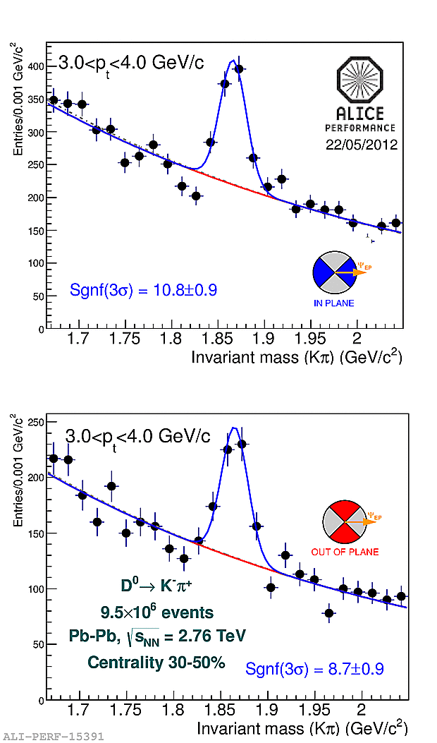
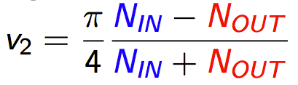
D azimuthal anisotropy - methods
Analysis in semi-central events (15-30% and 30-50%), 2011 Pb-Pb run
Reaction plane direction (Ψ_{RP}) estimated from azimuthal distribution of all tracks (Event Plane method)
V2 from comparison of D yields in two regions of Δφ = φ_{D}-Ψ_{RP}
Other methods give consistent results
  For the experts: Scalar Product, 2-particle Q-Cumulants
D meson
momentum
φ_{D}

Slide 15
D meson azimuthal anisotropy
Indication for non-zero v₂ (3σ effect for D⁰ in 2-6 GeV/c) in 30-50%
In more central events (15-30%, less initial asymmetry), v₂ seems to be smaller, as expected
D meson
momentum
φ_{D}
risultati “padovani”!

Slide 16
Ruolo del gruppo e piani futuri
Coordinazione Heavy Flavour Physics Working Group
Ruolo centrale nelle misure di mesoni D in pp e Pb-Pb (R_{AA} e v₂)
  Primi risultati R_{AA} e v₂ presentati da componenti del gruppo alle principali conferenze: Quark Matter 2011, Quark Matter 2012, Strange Quark Matter 2011, ICHEP 2012
  Forte rappresentanza nei Paper Committee per pp e Pb-Pb (arXiv:1111.1553 e 1203.2160)
Piani 2012-2013:
  Due articoli su charm v₂
  Continuare analisi Pb-Pb 2011
  Misure in p-Pb (Nov 2012)

Slide 17
Prima parte: attività programmata 11/12 e 12/13
TIER2 PD-LNL
principali persone coinvolte: A. Dainese, A. Festanti, M. Sgaravatto

Slide 18

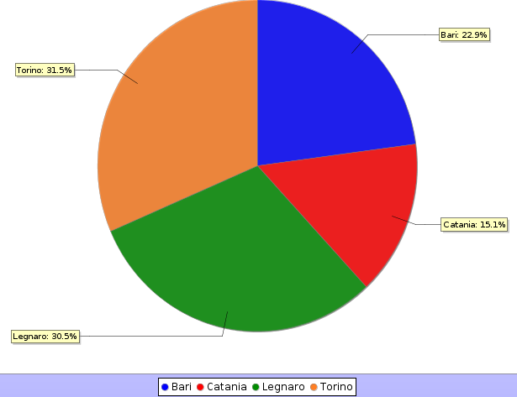
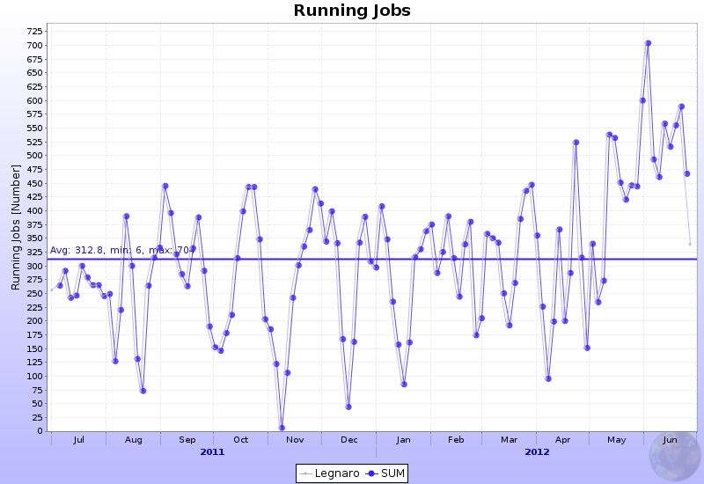
Computing Grid Tier-2 Padova-Legnaro
Tier-2: one of the centres of the LHC worldwide computing Grid
  provides CPU worker nodes and disk storage
  in ALICE: used for simulations, centralized and end-user analysis
Padova-Legnaro: Tier-2 for ALICE and CMS
  CPU resources distributed between LNL and Padova
  excellent technical support in both sites (thanks!)
ALICE resources:
incremento di quasi un fattore 3!
ALICE Jobs Tier-2 INFN (2012)
BA
600 jobs now
TO
CT
PD-LNL (30%)

Slide 19
Seconda parte: ITS Upgrade
Studi di fisica e simulazioni delle performance del rivelatore
R&D pixel monolitici
  test dei prototipi e sviluppo sistema di read-out
  simulazione risposta e caratterizzazione
  progettazione meccanica di supporto e raffreddamento
R&D raffreddamento con microcanali in Silicio
(*) oggi CERN

Slide 20
Seconda parte: ITS Upgrade
Studi di fisica e simulazioni delle performance del rivelatore
physics motivations
basic requirements
stato di avanzamento del progetto
principali persone coinvolte: A. Dainese, D. Caffarri, A. Rossi*, C. Bianchin*, F. Antinori, M. Lunardon, S. Moretto, ...
(*) oggi CERN

Slide 21
ALICE Upgrade Physics Motivation
Two main physics topics that are uniquely accessible (among others) with the upgraded ALICE detector:
Heavy-flavour transport parameters in the QGP
  Heavy-quark diffusion coefficient (→ QGP equation of state, viscosity of the QGP fluid)
  Heavy quark thermalization and hadronization in the QGP
  Mass dependence of parton energy loss in QGP medium
Low-mass dielectrons: thermal photons and vector mesons from the QGP
  Photons from the QGP (γ→e⁺e⁻) → temperature of the system during its evolution
  Modification of ρ spectral function (ρ→e⁺e⁻) → chiral symmetry restoration
21

Slide 22
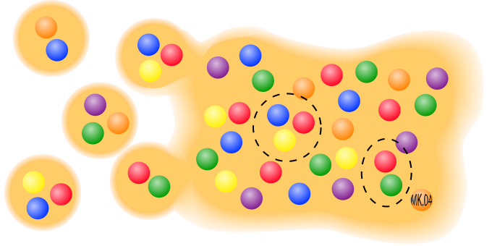
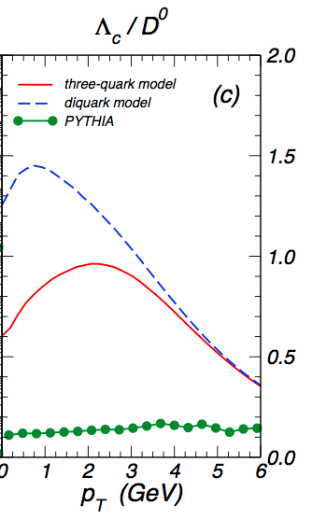
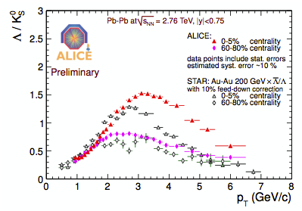
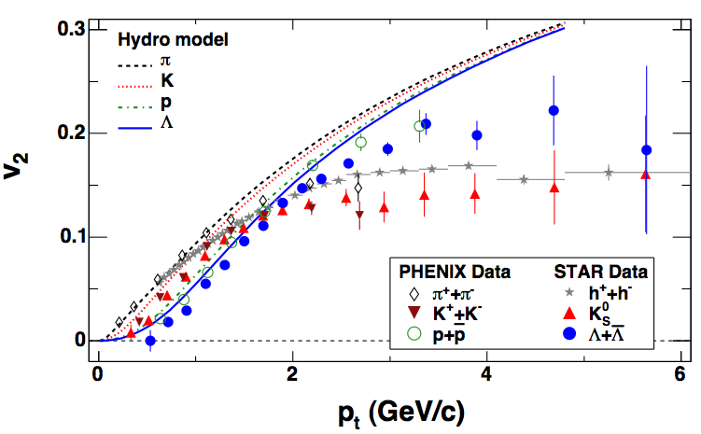
HF physics goals in a nutshell (1)
Investigate HF in-medium thermalization and hadronization
Baryon/meson enhancement and v₂ splitting → most direct indication of light-quark hadronization in a partonic system
Measure this in the HF sector! Does it hold for charm?
Charm baryons: Λ_{c}
√s=200 GeV
C.M.Ko et al. PRC79
STAR PRC72

Slide 23
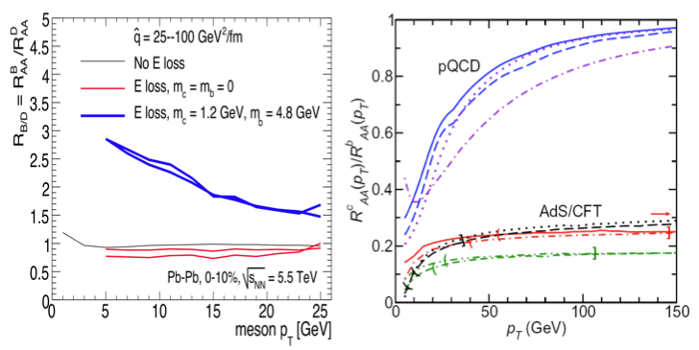
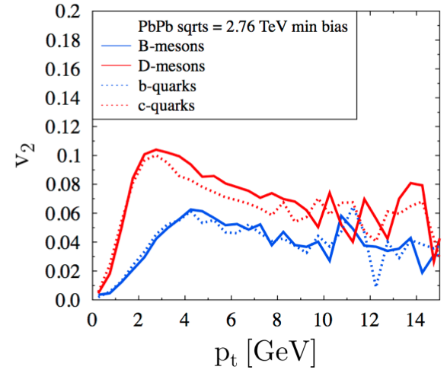
HF physics goals in a nutshell (2)
Investigate transport coefficients for heavy quarks in the QGP
Sensitive to medium viscosity and equation of state
Pin down mass dependence of energy loss in the QGP
Measure precisely R_{AA} and v₂ of D and B in a wide p_{t} range
B/D R_{AA}
D and B v₂
Mass
Mass
Armesto et al., PRD71 (2005)
J. Aichelin et al. in arXiv:1201:4192

Slide 24
ALICE central barrel and ITS Upgrade guidelines
Focus on observables for which ALICE is unique: low-p_{t} heavy flavour and dileptons (high background conditions)
Requirements:
  Low field and low material (precise measurements at low p_{t})
  High tracking precision (heavy flavour vertices)
  Particle identification (electrons and hadrons, ALICE’s special)
  High-rate capability (no trigger possible → store all events)
→ New ITS with largely improved resolution (x3), especially at low p_{t}
  Closer (3.9 cm → 2.2 cm)
  Thinner (1% → 0.3% of X₀ / layer)
  Smaller pixels (50x425 μm² → 20x20 μm² cell size)
→ New ITS and Upgraded TPC with High-rate capability
  Cope with target LHC Pb-Pb luminosity after LS2 (~6x10²⁷ cm⁻²s⁻¹)
  Upgraded ALICE records data at 50 kHz (currently ~0.1 kHz)
  Integrate L_{int}=10/nb after LS2 (~10¹⁰ central Pb-Pb events)

Slide 25
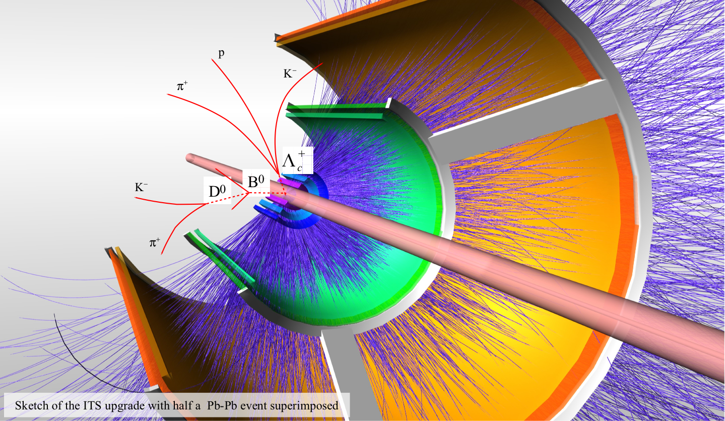
ITS Upgrade Conceptual Design Report
Upgrade Concept recently approved by the Collaboration
Targeted for 2017-2018 LHC shutdown (LS2)
Conceptual Design Report CERN-LHCC-2012-005
Physics motivation & simulations
Detector requirements
Sensor technologies
Mechanics & cooling

Slide 26
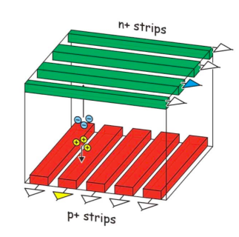
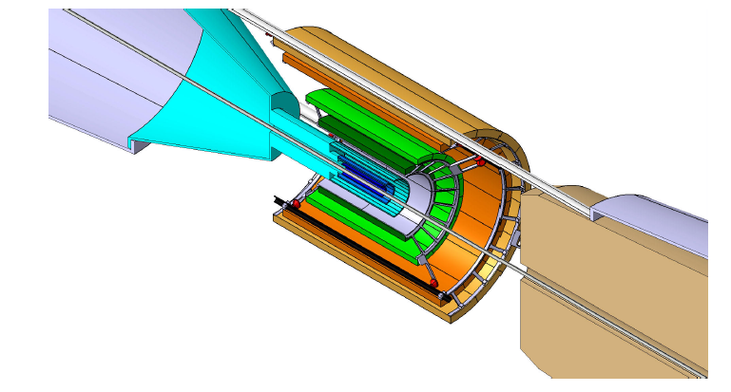
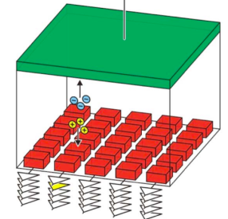
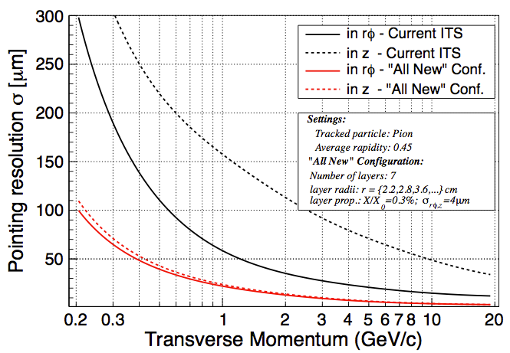
Upgrade options
Inner Tracker Upgrade design
4 layers of strips
Two design options are being studied:
Option A
Option B
7 layers of pixels
3 layers of pixels
Pixels: O( 20 µm x 20 µm )
Pixels: O( 20 µm x 20 µm )
Strips: 95 µm x 2 cm, double sided
Similar performance
(Option A shown):
x3 better in rφ
x7 better in z
rφ
z

Slide 27
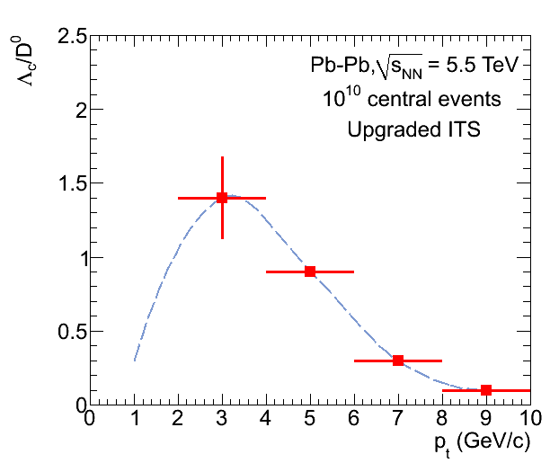
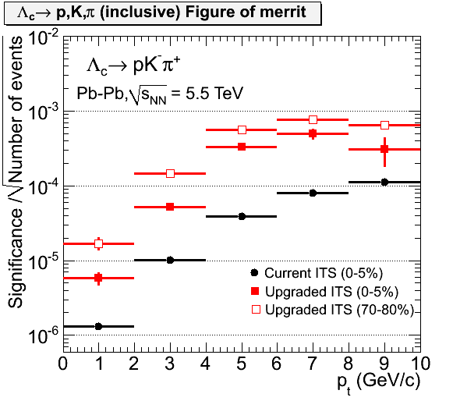
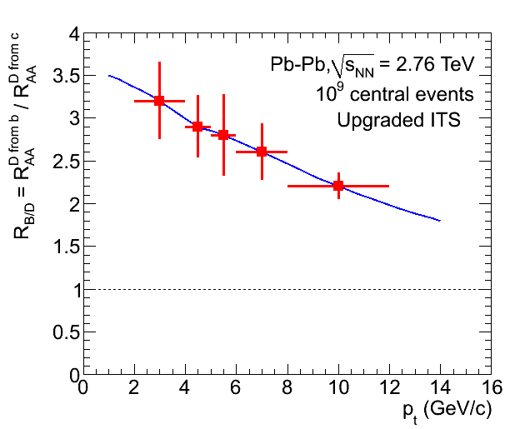
Example physics performance
Charm baryon/meson
Charm vs beauty suppression
ITS Upgrade CDR, CERN-LHCC-2012-005

Slide 28
Approval procedure (LHCC)
ITS Upgrade & High-rate Upgrade Concept approved by Collaboration in January
Discussion with LHCC started
Two documents submitted in March: “ALICE at high-rate”, “ITS Upgrade CDR”
Positive feed-back on Heavy Flavour physics case and ITS Upgrade concept
Next steps:
  Discussions in July and September
  Two documents in preparation: “ALICE Upgrade Letter of Intent”, “ITS Upgrade CDR Addendum” (addresses questions and suggestions, reports advancement)
Aim at approval by LHCC in September
28

Slide 29
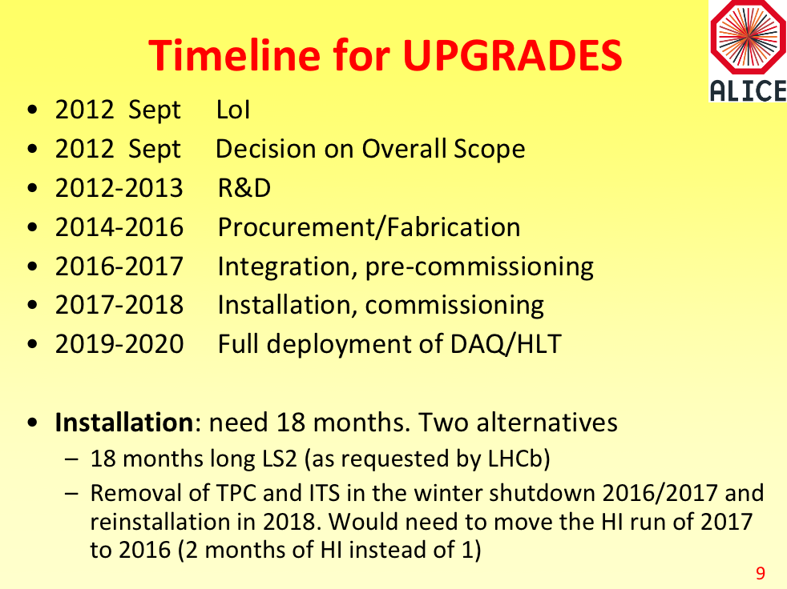

Slide 30
Seconda parte: ITS Upgrade
R&D monolithic pixels
principali persone coinvolte: S. Mattiazzo, A. Pepato, M. Lunardon, S. Moretto, D. Fabris, D. Pantano, ...

Slide 31
Monolithic pixels R&D
NMOS in P-well
Diode
NMOS in P-well
PMOS in N-well
P-Well
N-Well
P-Well
N-Well
Standard MAPS on Epi-Layer
P Epitaxial layer
(10-20μm thick)
e
Charge collected by diffusion on the epitaxial layer (10-20μm)
Limited radiation hardness
Only NMOS transistor allowed (or low charge collection efficiency)
h
e
h
e
h
e
h
e
h
e
h
e
h
e
h
e
Low R P-substrate (∼100s μm thick)
h
e
h
e
h
NMOS in P-well
Diode
NMOS in P-well
PMOS in deep N-well
P-Well
N-Well
P-Well
N-Well
e
e
e
Deep P-Well
e
4-Well High-R Epi-Layer
20 μm
P-type High Resistivity Epitaxial layer
h
h
Charge collected by drift on the epitaxial layer (depleted)
Higher radiation hardness
Full CMOS electronics
h
e
h
e
h
e
h
e
h
e
h
e
Low R P-substrate (∼100s μm thick)
h
e
h

Slide 32
Monolithic pixels R&D
0.18μm, 4-Well High Resistivity Epitaxial process available at Tower Jazz
Epitaxial Layer thickness: 18μm (→ ∼ 1450 e-/h pairs for a MIP)
High Resistivity: fully depleted @1V
4-Well process provides higher charge collection efficiency and more complicated electronics in the pixel (both PMOS and NMOS)
Technology already developed in Strasbourg (MIMOSA, but rolling-shutter mode readout architecture) and RAL; tests are ongoing
Target power consumption: 100mW/cm² or even less (to be confirmed)
Open questions to be answered: Signal-to-Noise Ratio? Power Consumption? Radiation Hardness: Ionizing radiation (is this technology intrinsically rad-hard?)& Bulk damage?

Slide 33
Monolithic pixels R&D
Programma indicativo di lavoro (I)
Pixel test e read-out:
  Padova non si occuperà del disegno dei pixel (CERN, MIND-Microtechnologies, INFN Torino) ma sarà interessata nella definizione dell’architettura di read-out (Orthopix o altre ipotesi) e nei test in laboratorio dei prototipi;
  a luglio ci sarà una prima sottomissione del CERN in TowerJazz: due matrici “semplici” da 20×20μm (90x90 pix.) e 30×30μm (60x60 pix.)
  il prototipo sarà testato verso fine anno utilizzando un’architettura adattata al setup attualmente utilizzato per LePIX;
  per il 2013 si prevede:
        prosecuzione test di laboratorio sul prototipo;
        test di radiation hardness;
        disegno e test di un altro prototipo con numero limitato di pixels, ma sufficiente per un test-beam e lo sviluppo dell’architettura finale.

Slide 34
Monolithic pixels R&D
Programma indicativo di lavoro (II)
simulazione e caratterizzazione della risposta dei pixel:
  Descrizione nel MC della risposta dei pixel (digitization);
  studi di cluster size e occupancy nei diversi scenari di assemblaggio e misure di fisica;
meccanica e raffreddamento:
  Studio di supporti meccanici con materiali ad altissima conducibilità termica per realizzare un supporto senza canali di raffreddamento nella zona attiva (minimo material budget) per i layers più interni

Slide 35
Seconda parte: ITS Upgrade
R&D Si-microchannels cooling system
principali persone coinvolte: A. Francescon, D. Del Col, L. Rossetto, F. Soramel

Slide 36
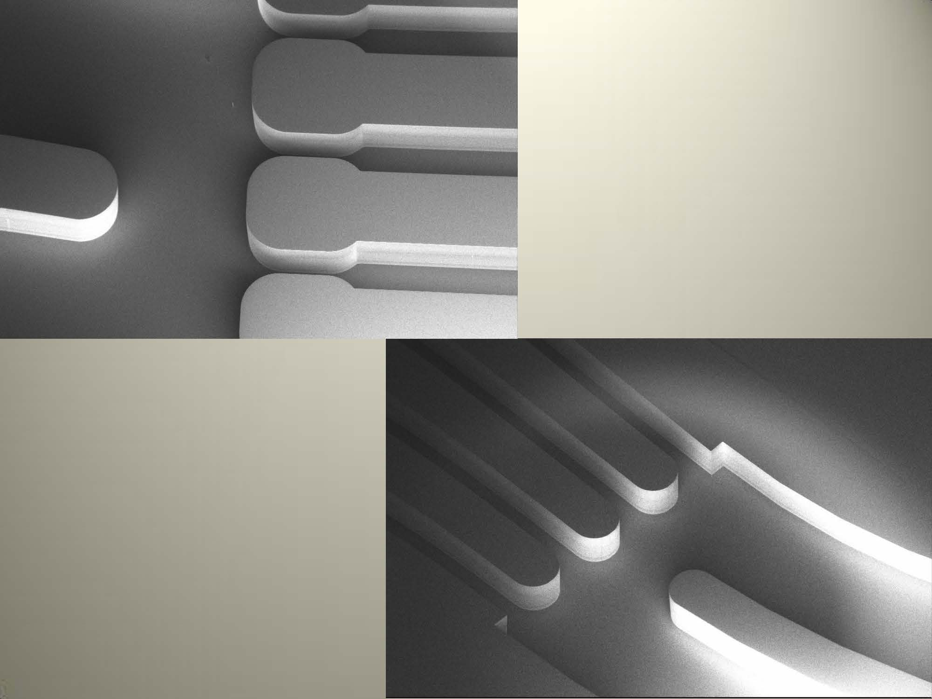
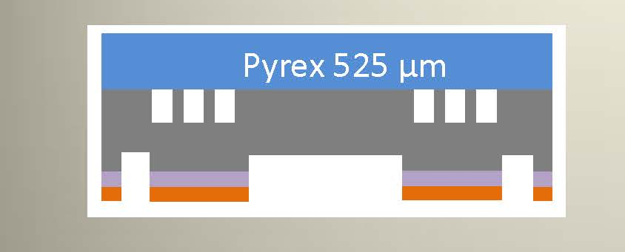
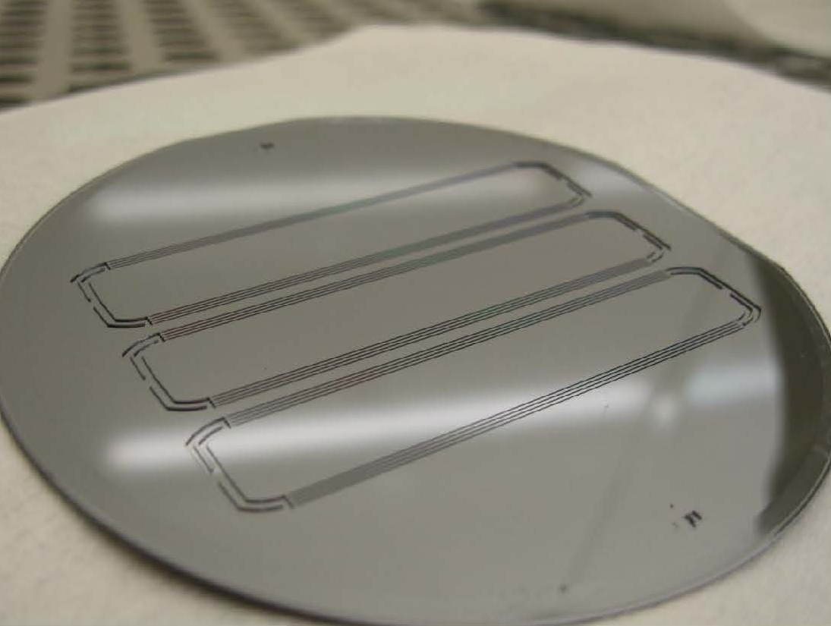
Production of the silicon microchannel frames at the Center of Micronanotechnology of the EPFL (Lausanne)

Slide 37
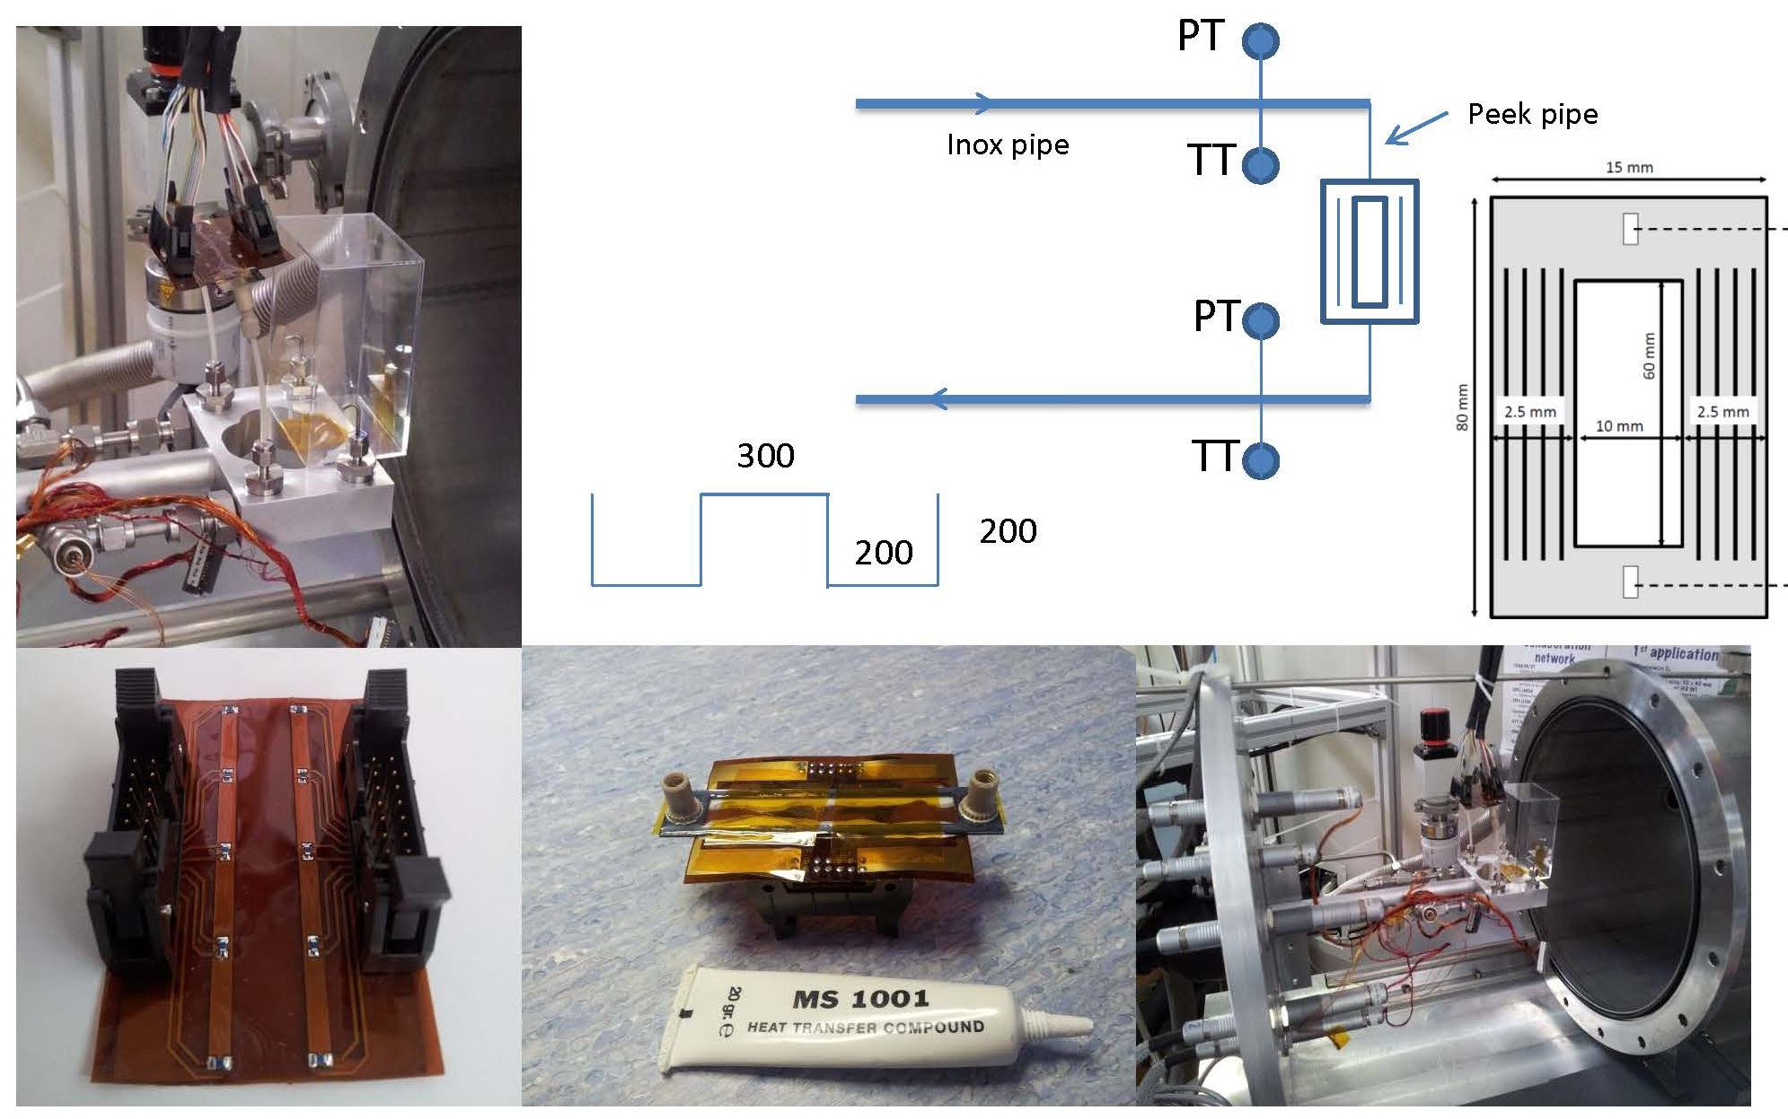
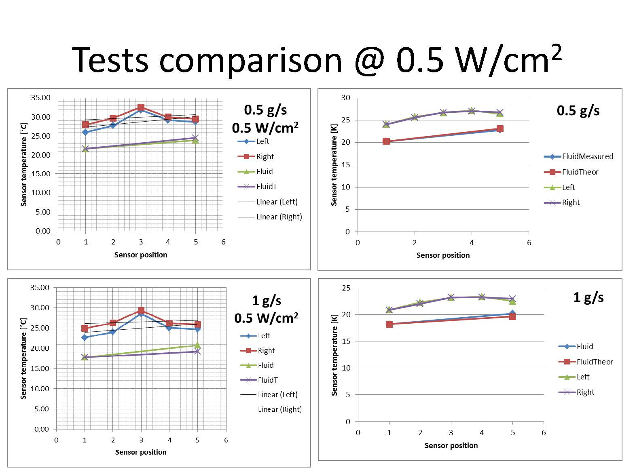
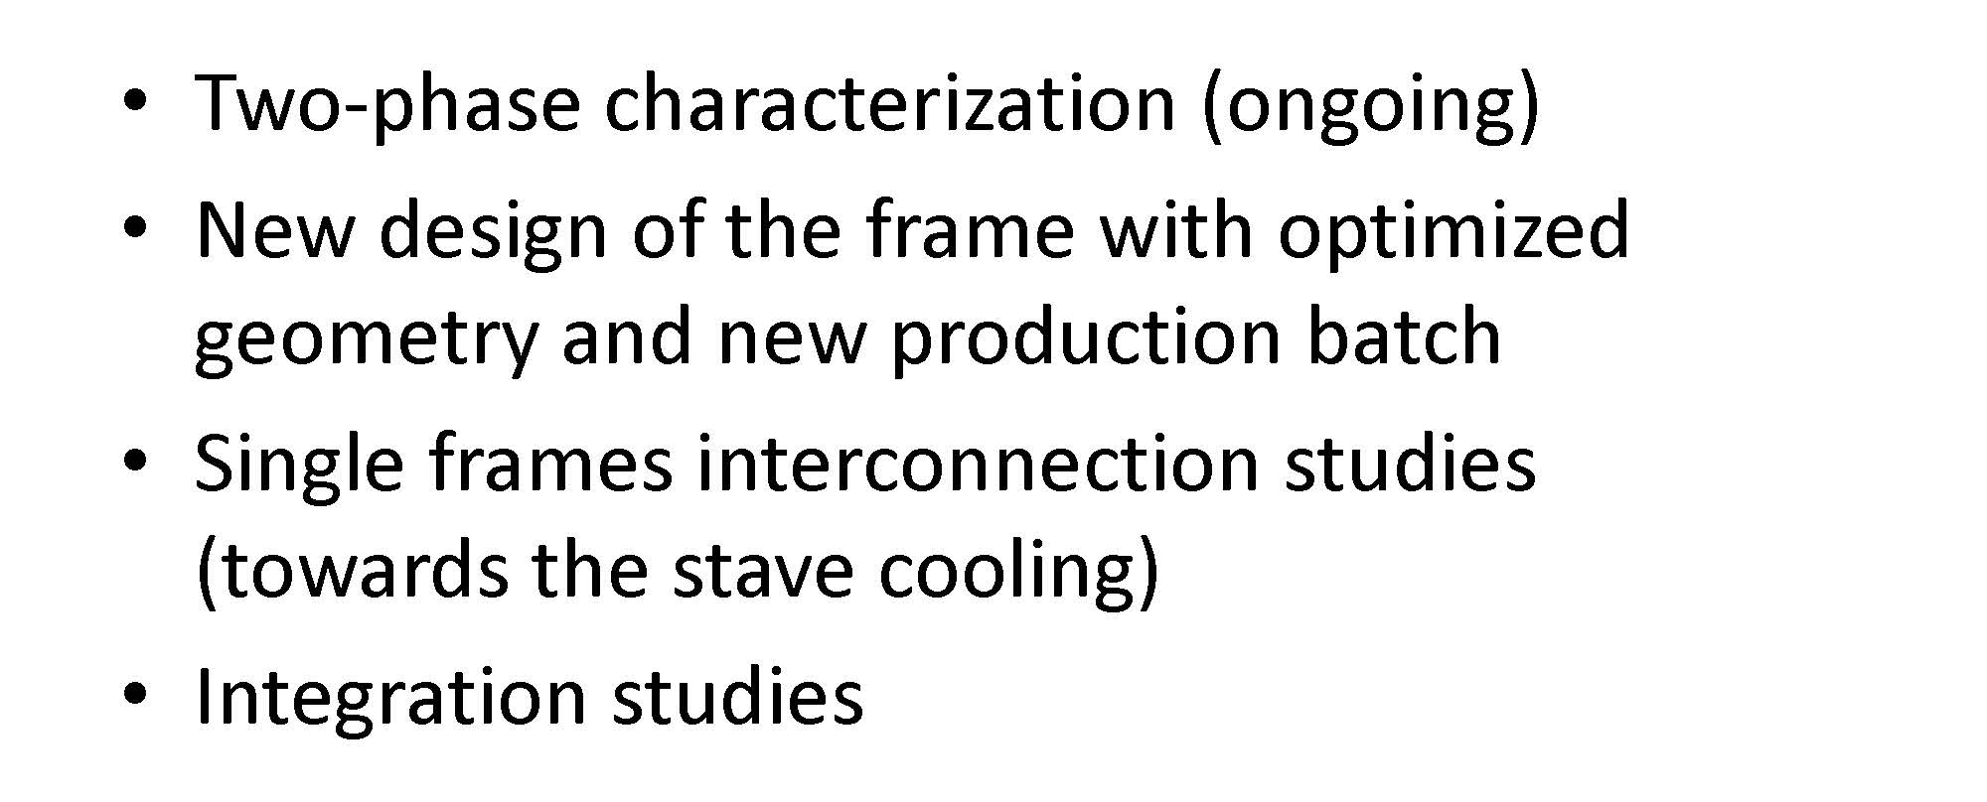
Test setup
some experimental result...
Next steps

Slide 38
ANAGRAFE GRUPPO
E CONTABILITA’

Slide 39
People 2012/2013
Anagrafe ALICE-PD
15 RICERCATORI per un totale di 12.7 FTE (nominali al 30/6/2012)
  Federico Antinori, Davide Caffarri, Andrea Dainese, Daniela Fabris, Andrea Festanti, Marcello Lunardon, Serena Mattiazzo, Maurizio Morando, Sandra Moretto, Fernando Scarlassara, Gianfranco Segato, Francesca Soramel, Alberica Toia, Rosario Turrisi, Giuseppe Viesti.
Numero M&OA per il 2013: 13
Rispetto allo scorso anno: 15 ricercatori con 13 FTE e 12 M&OA
    escono Chiara Bianchin, Andrea Rossi e Xianbao Yuan
    entrano Andrea Festanti, Serena Mattiazzo e Alberica Toia

Slide 40
People 2012/2013
5 TECNOLOGI per un totale di 4.2 FTE
  Davide Del Col, Andrea Francescon, Adriano Pepato, Luisa Rossetto, Massimo Sgaravatto
TECNICI
  Marco Caldogno, Devis Pantano e Sandro Martini
scorso anno: 3 tecnologi con 3 FTE
    entrano Andrea Francescon, Massimo Sgaravatto e Devis Pantano
Responsabilità all’interno della Collaborazione
  Antinori: Management Board, Technical Board, Editorial Board, Physics Board (Coordinator), Collaboration Board
  Dainese: Physics Board*, PWG-HF coordinator*, Offline Board*, ITS Alignment, ITS-Upgrade WG1 coordinator
  Turrisi: SPD cooling
(*) fino a fine 2012

Slide 41
Richieste 2013
Richieste finanziarie
Richieste Estero secondo schema generale ALICE-Italia che tiene conto del numero di FTE ricercatori+tecnologi (16.9) per physics meetings, partecipazione a turni misura, manutenzione, etc... e responsabilità nella collaborazione (Physics/Technical/Editorial/Computing/Collaboration Boards, PAGs). Proposto: 0.7mu/FTE riunion i+ 0.2mu/FTE manutenzioni + Extra Manutenzioni + Responsabilità + Upgrade. A differenza dello scorso anno non sono utilizzati i MOA.
Richieste Interno secondo schema generale ALICE-Italia (riunioni collaborazione italiana, partecipazione Convegno Nazionale Fisica di ALICE) e riunioni TIER2. Proposto 1.5k/FTE + Upgrade
Richieste Consumo secondo schema generale ALICE-Italia. Proposto 1.0k/FTE + Upgrade

Slide 42
Richieste 2013
Riepilogo richieste finanziarie e confronto 2012 (in k€):
Capitolo | Richieste 2013 | Richieste 2012 | Differenza rich.12/13 | Assegnazioni 2012
Missioni Estere | 93 | 170 (140*) | -33%* | 79.5 + 19.5 s.j.
Missioni Interne | 27 | 18 | +50% | 16
Consumo & Trasporti | 30 | 20 | +50% | 9
TOTALE: | 150 | 208 (178*) | -15% | 104.5 + 19.5 s.j
(*) come negli anni scorsi, circa il 20% delle ME andrà s.j. e sarà gestito dal responsabile nazionale. Quest’anno, però, sarà richiesto direttamente dal RN e non dalle singole sezioni. Il totale di 93k di quest’anno va quindi confrontato con circa 140k per lo scorso anno.
Rispetto allo scorso anno:
  minore richiesta di ME per stop turni presa dati
  nuove richieste per R&D ITS-Upgrade (10 ME + 2 MI + 9 CONS...)
  il totale delle richieste è inferiore allo scorso anno di circa il 15%
Notes:
ME: 71 schema alice + 12 man.SPD + 10 upgrade? = 93
MI: 25 schema alice + 2 upgrade?
CONS: 17 schema alice + 4 trasp + 9 upgrade?

Slide 43
Richieste 2013
  Richieste servizi
  Ufficio tecnico: -> da definire cosa chiedere tenendo conto dell’ITS-Upgrade
  Officina meccanica: 2.5 m.u. per intervento di consolidamento impianto raffreddamento SPD -> da definire cosa chiedere tenendo conto dell’ITS-Upgrade
  Servizio Calcolo: 1 mese-uomo per manutenzione/upgrade farm ALICE (non-GRID)
  Officina Elettronica: 1 m.u. per il 2012 (if possible) per disegno e realizzazione scheda lettura prototipo pixel; 1 m.u. per il 2013.

Slide 44
FINE!

